Slide 1
Hyuna
기간 : 2016.07.05 ~ 2016.08.05
Tool : Eclipse
View : Java, JSP, Jquery, Ajax
DB : Oracle, Oracle SQL Devloper
Framework : Spring
팀 인원 수 및 역할 : 5명
게시판
로그인 및 회원
상품관리
주문 및 결제
장바구니 등
프로젝트 설명 : 회원가입을 통해 상품을 주문하고, 게시판에 글을 남길 수 있도록 하였습니다.

Slide 2
개발 간략 설명
주제 : 휴대폰 커버 쇼핑몰
기간 : 2016.07.05 ~ 2016.08.05
Tool : Eclipse
View : Java, JSP, Jquery, Ajax
DB : Oracle, Oracle SQL Devloper
Framework : Spring
팀 인원 수 및 역할 : 5명
게시판
로그인 및 회원
상품관리
주문 및 결제
장바구니 등
프로젝트 설명 : 회원가입을 통해 상품을 주문하고,
게시판에 글을 남길 수 있도록 하였습니다.

Slide 3
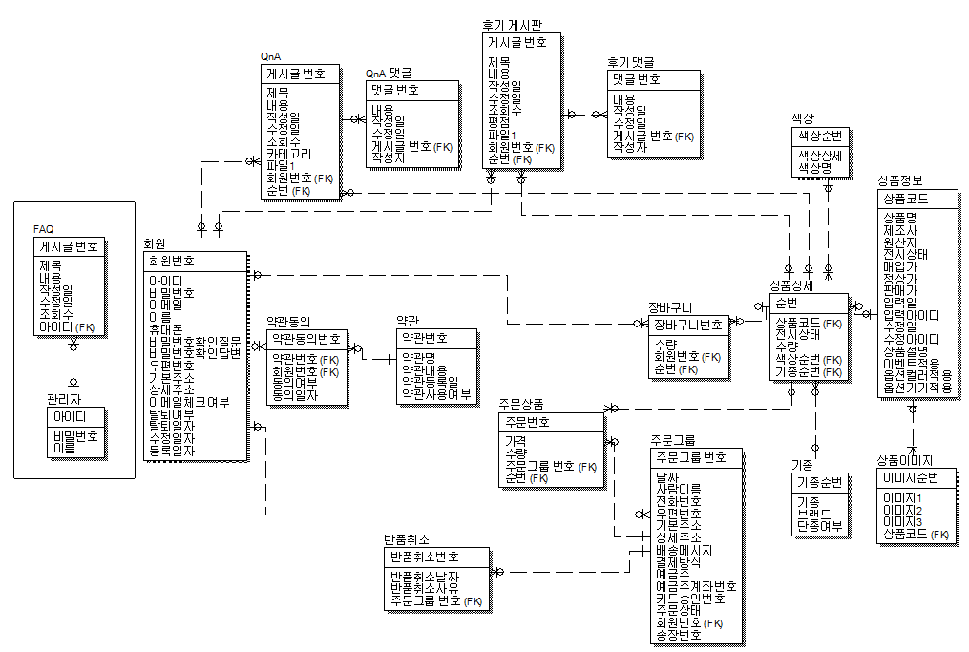
DB – Entity diagram

Slide 4
요구사항
- 회원 -
가입 시 아이디중복검사 필수(유니크)
가입 시 유효성 안 맞을 시 빨간색 메시지를 보여줌
가입 시 비밀번호 확인질문으로 비밀번호 분실시 찾을 수 있음
가입 시 메일 수신체크 하면 가입환영 메일 발송
회원은 자기정보조회가능 개인정보, 구매내역 등
회원은 정보수정가능
회원 탈퇴 시 삭제를 하지 않고 탈퇴여부에 탈퇴표시
아이디와 비밀번호는 숫자,문자 등 조합
관리자로그인시 회원목록 조회가능 클릭 시 상세정보 디테일로 보여줌
회원이 많을 시 검색으로 원하는 회원 검색가능

Slide 5
요구사항
장바구니 –
- 체크박스, 상품이미지, 상품명, 선택한 상품옵션, 상품가격, 수량, 배송 비, 합계를 보여준다.
- 원하는 상품만 주문할 수 있도록 선택 체크박스를 만든다.
- 원하는 상품만 주문할 수 있는 버튼 생성 (몇 개 선택해서, 개별로)
- 원하는 상품 클릭이 완료되면 최종 결제금액(상품금액 + 배송비)을 알려준다.
- 장바구니에 있는 전체상품 주문할 수 있도록 버튼 생성
장바구니에 넣어뒀던 상품 중에서 원치 않는 상품은 삭제도 가능하다.
(몇 개 선택해서, 개별로)
- 장바구니를 전체 비울 수 있다. (전체삭제)
- 쇼핑 계속 하기 버튼 생성 (첫 화면 or 이전상태로 이동)
- 수량 변경 가능한 버튼 생성
- 수량은 직접 입력한다.
- 장바구니 이용안내 삽입 (무이자할부안내, 수량변경 방법안내, 장바구니 보관기간 안내..)
- 선택했던 옵션을 변경할 수 있도록 버튼 생성
- 옵션 변경 창에서 기존에 선택했던 옵션들도 보여준다.
- 변경옵션 선택 시 바로 옵션 변경된다.
- 장바구니에서 상품클릭 시 상품페이지로 이동한다.

Slide 6
요구사항
- 게시판 -
* Q&A 게시판
-Q&A 게시판 필수 기능 등록 수정 삭제 (관리자는 유저의 글도 삭제 가능)
-카테고리(배송문의 상품문의 기타문의)
-글번호 상품정보 카테고리 제목 작성자 작성일 조회수 를 보여줌
-카테고리는 펼쳐볼 수 있는 콤보박스, 게시글 등록 시 입력할 내용
-글번호 상품정보 카테고리(콤보박스로 선택가능하게) 제목 작성자 내용 작성일
- 검색 기능 (제목, 작성자, 상품명, 카테고리(배송문의 상품문의 기타문의))
*사용후기 게시판
- 등록 수정 삭제 (관리자는 유저의 글도 삭제 가능), 제목 내용 등을 보여줌
- 후기 수정시 내용 제목 등을 보여줌, 검색 기능 (제목, 작성자, 상품명)
*FAQ 게시판 (관리자만 등록 수정 삭제 가능)
- 글 번호 제목 작성일 조회수를 보여줌.
- 게시판 글 등록 항목 제목 작성자 작성일 조회수 내용
- 댓글 입력은 관리자만 가능하도록 FAQ 게시판 검색기능 (글번호 제목 작성자 작성일) 길이제한

Slide 7
요구사항
상품 –
상품등록화면
상품에 대한 종류는 유광/무광, 컬러, 프린트형태 로 구분한다.
상품 등록 시 에는 상품코드와 상품명 간략한 설명이 필수 이다.
해당상품이 무광 유광으로 구분되는지 컬러로 구분되는지 종류로 구분되는지 표시한다.
상품등록에 원가를 넣고 판매가를 넣는다.
-구매자 화면
정렬 - 높은가격, 낮은가격
상품 8개 - 첫화면은 베스트상품8개 신상품 8개 를 보여주도록 한다.
입고날짜 판매날짜 1달 이내의 상품은 신상품 or 판매자가 베스트, 신상품을 설정.
상세내용 조회 할 때는 사진, 상품명, 상품설명은 고려
첫 페이지는 로고를 누르면 이동된다.
디테일에는 상품이미지 상품명 상품설명 해당기종, 색상이나 컬러, 종류 브랜드, 가 상단에 표시되고 중간에는 상품상세설명한 이미지가 표시된다.

Slide 8
요구사항
- 주문 -
주문서 작성
회원 정보와 상품정보가 가지고 주문서를 작성해야 한다.
주문자 정보가 나오고 상품정보가 나와야 한다.
우편번호 검색 기능이 있어 우편번호를 찾을 수 있게 한다.
새로운 배송지를 누르면 기존 배송이 지워진다.배송 요구사항 등등
결제 총 금액이 나오고 결제 정보가 나온다.
결제 정보를 나오게 하며 무통장 입금 (ex 라디오버튼을 누르면 입금은행에 회사의 계좌번호가 나온다.)
주문 완료가 되었을 시 영수증 출력을 할 수 있게 한다.
주문이 완료되면 결재 상태가 나와 관리자가 승인을 하기 전까진 대기 상태(취소버튼누를수있다) 관리자가 승인을 하면 주문 완료상태(반품? 취소? 버튼을 누를수있다), 상세보기 가능, 페이징 가능
-관리자 주문서
주문 상태 대기 목록이 출력된다. 관리자가 대기 상태를 완료 상태로 만들수 있어야 한다.
-주문 / 배송 조회
여러개를 한 묶음으로 결제를 하면 결제묶음으로 조회를 가능하게 한다( ex rowspan)
결제 개별 수량이 나온다.
묶음상세보기를 하면 총금액과 배송상태와 결제정보가 나온다. 아래 부분에 개별 상품 정보도 나온다. 그리고 그 더 아래에 배송지 정보가 나온다.

Slide 9
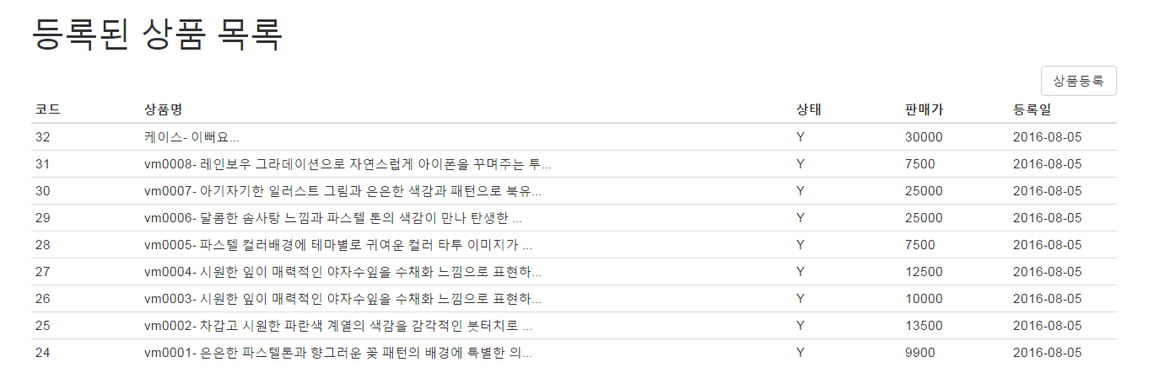
개발 화면 - 상품

Slide 10
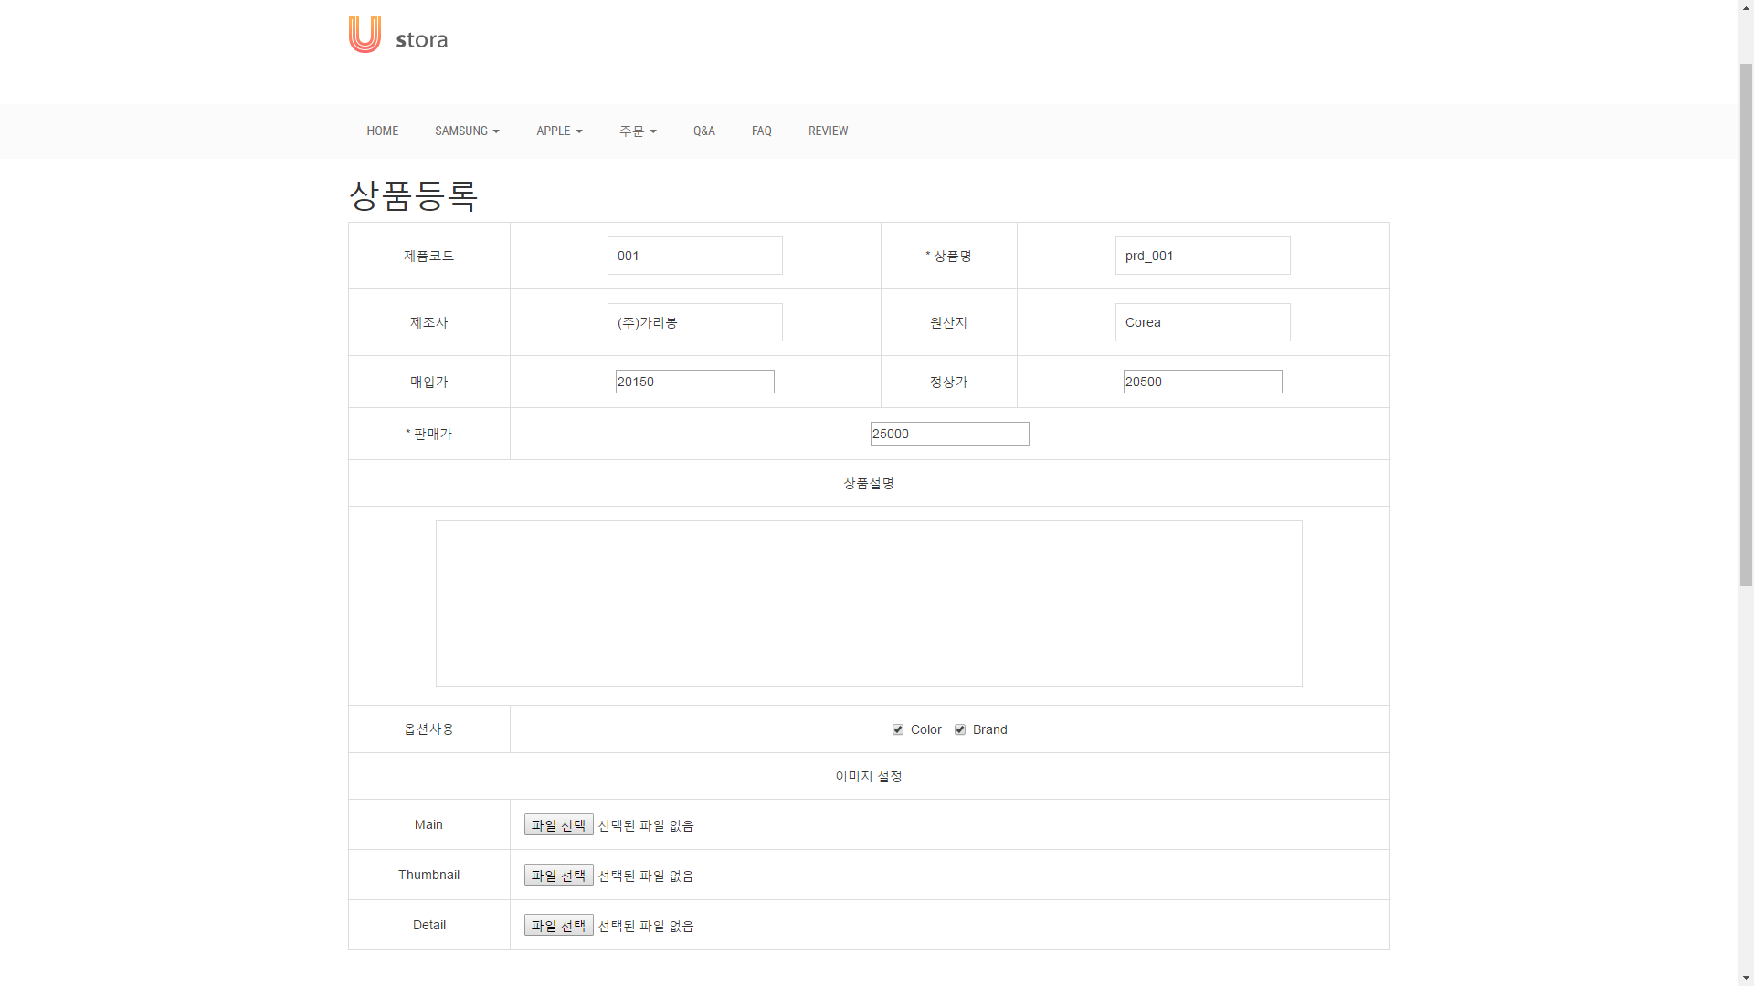
개발 화면 - 상품

Slide 11
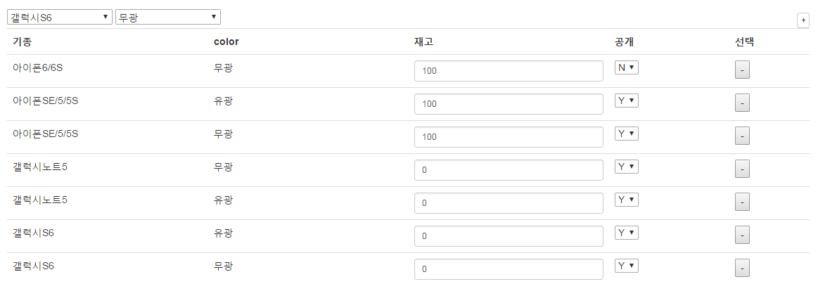
개발 화면 - 상품

Slide 12
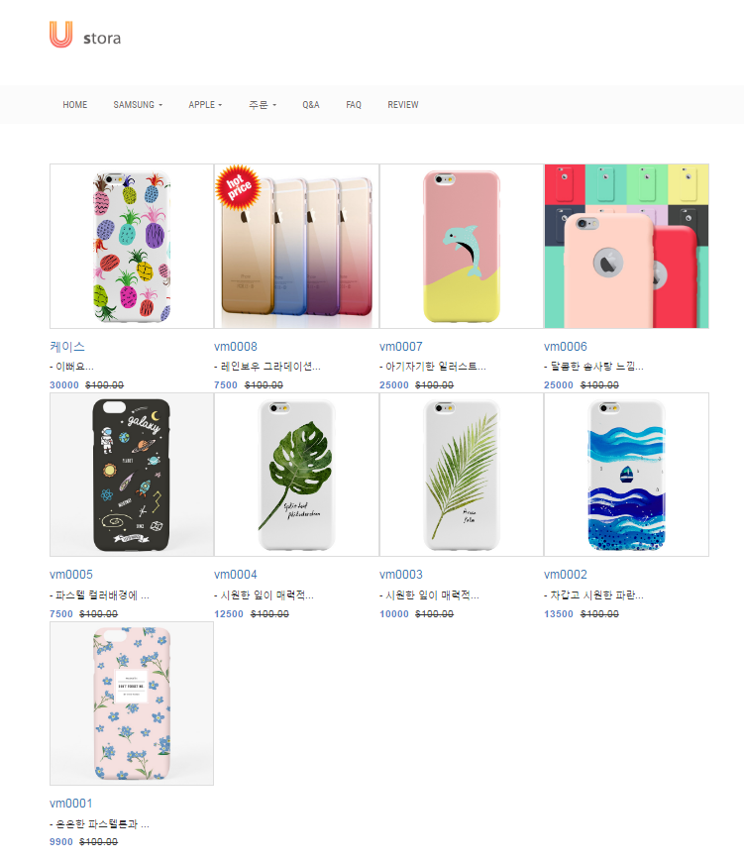
개발 화면 - 상품

Slide 13
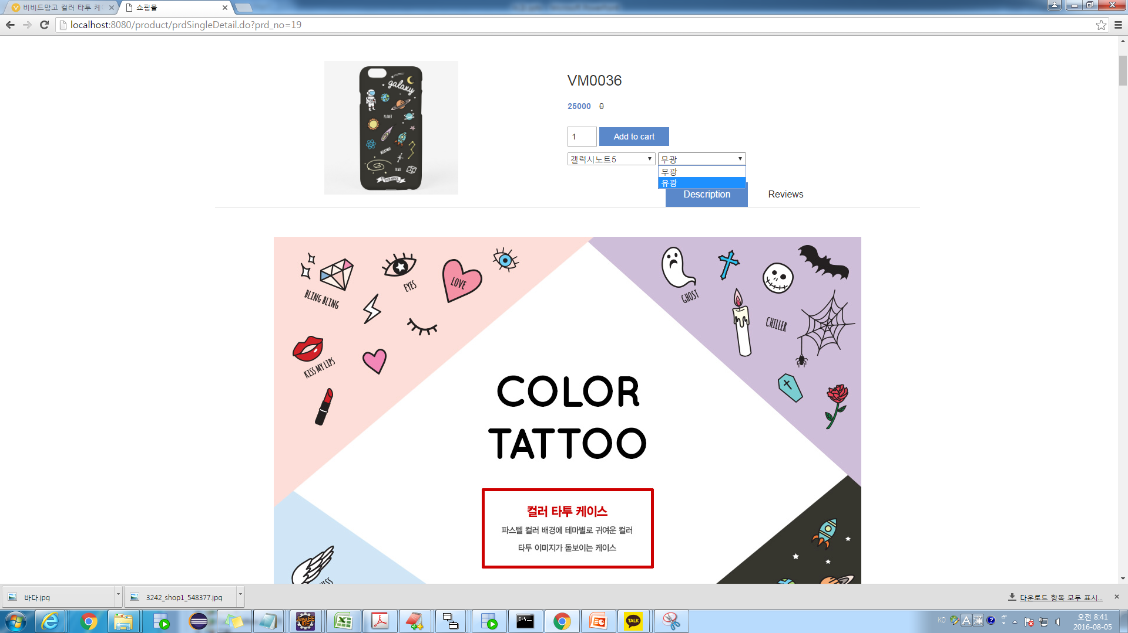
개발 화면 - 상품

Slide 14
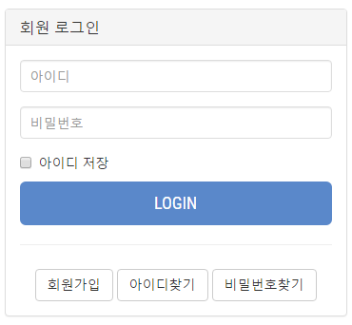
개발 화면 - 회원

Slide 15
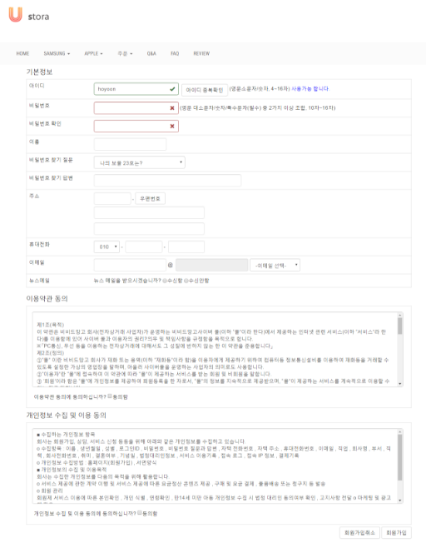
개발 화면 - 회원

Slide 16
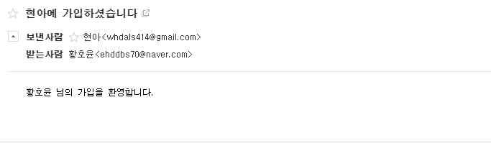
개발 화면 - 회원

Slide 17
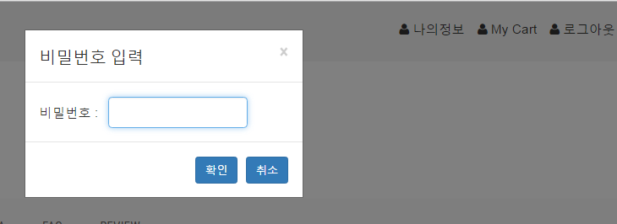
개발 화면 - 회원

Slide 18
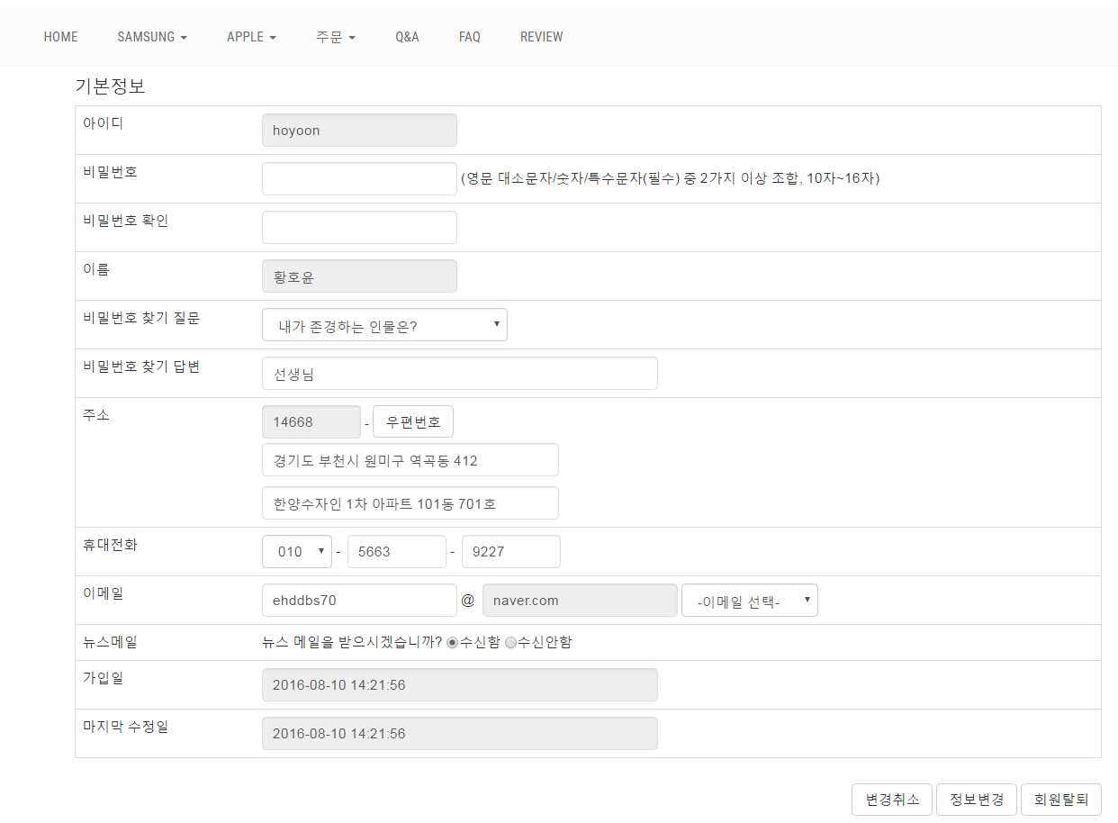
개발 화면 - 회원

Slide 19
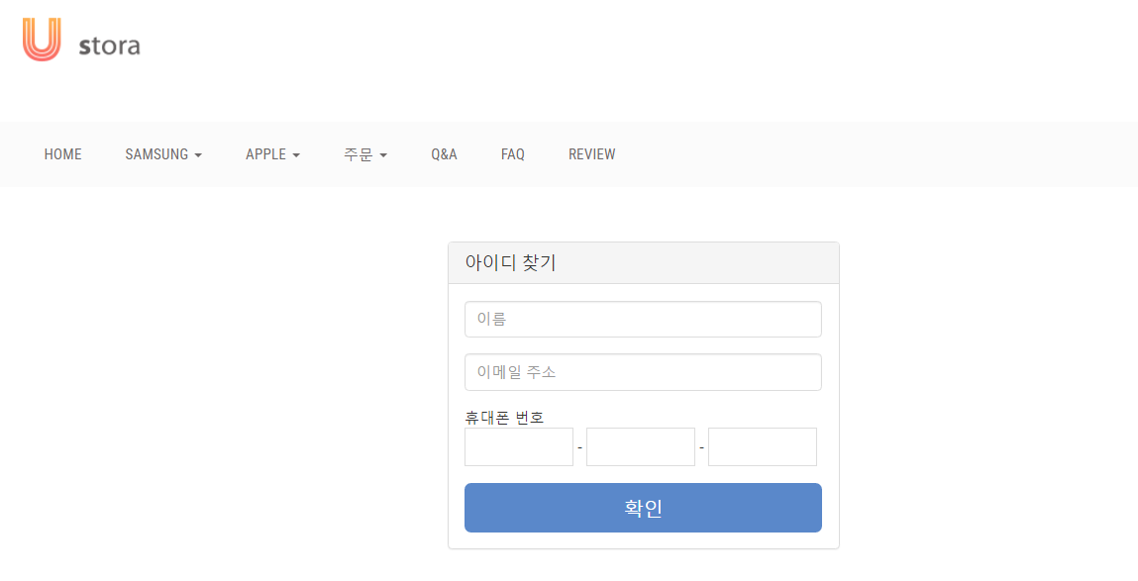
개발 화면 - 회원

Slide 20
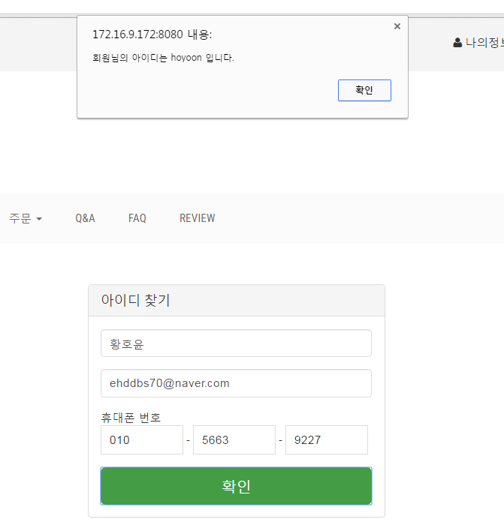
개발 화면 - 회원

Slide 21
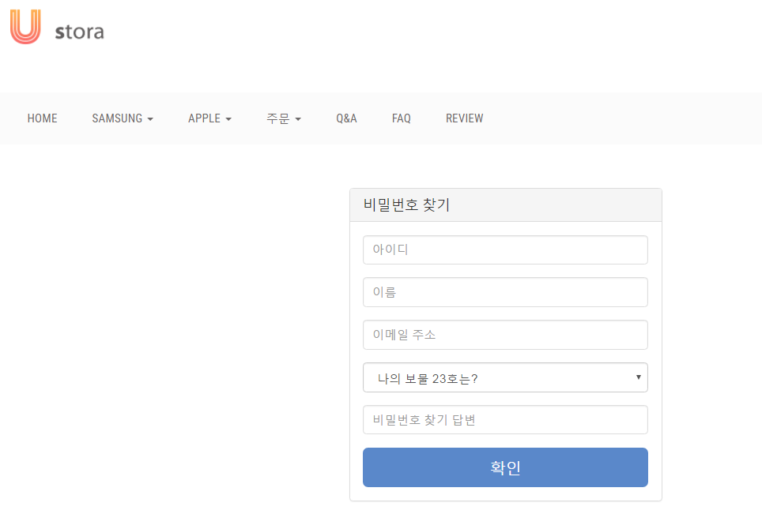
개발 화면 - 회원

Slide 22
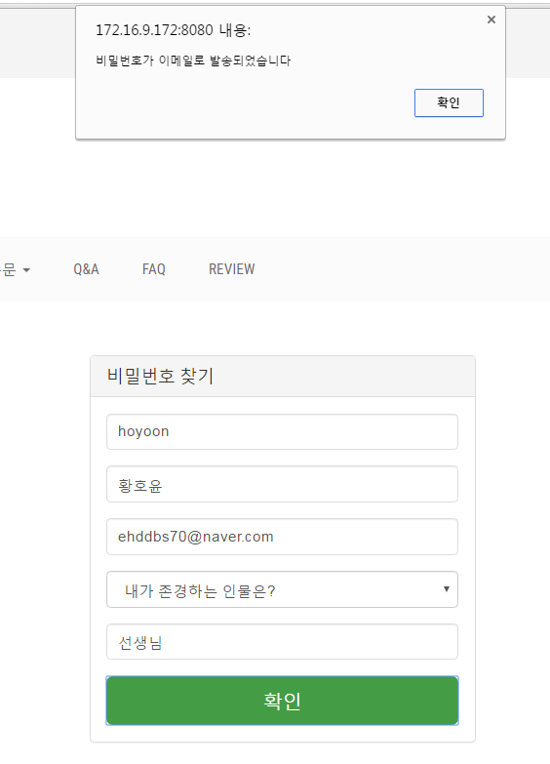
개발 화면 - 회원

Slide 23
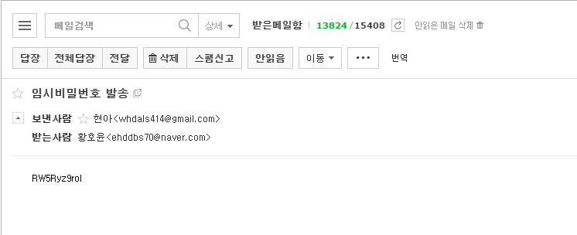
개발 화면 - 회원

Slide 24
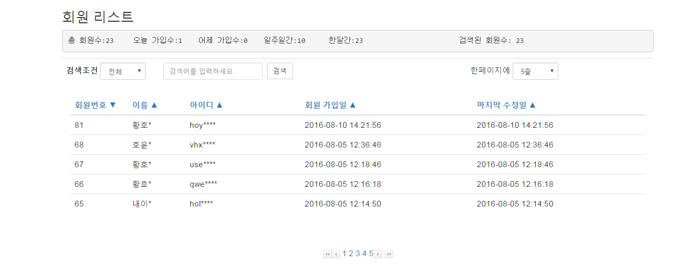
개발 화면 - 회원

Slide 25
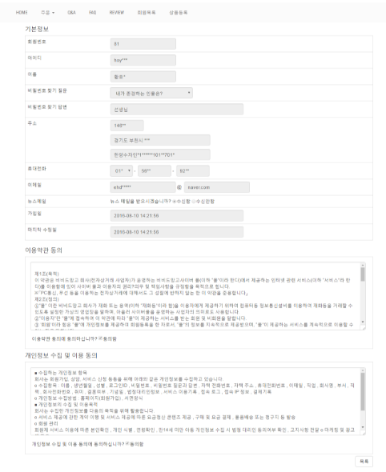
개발 화면 - 회원

Slide 26
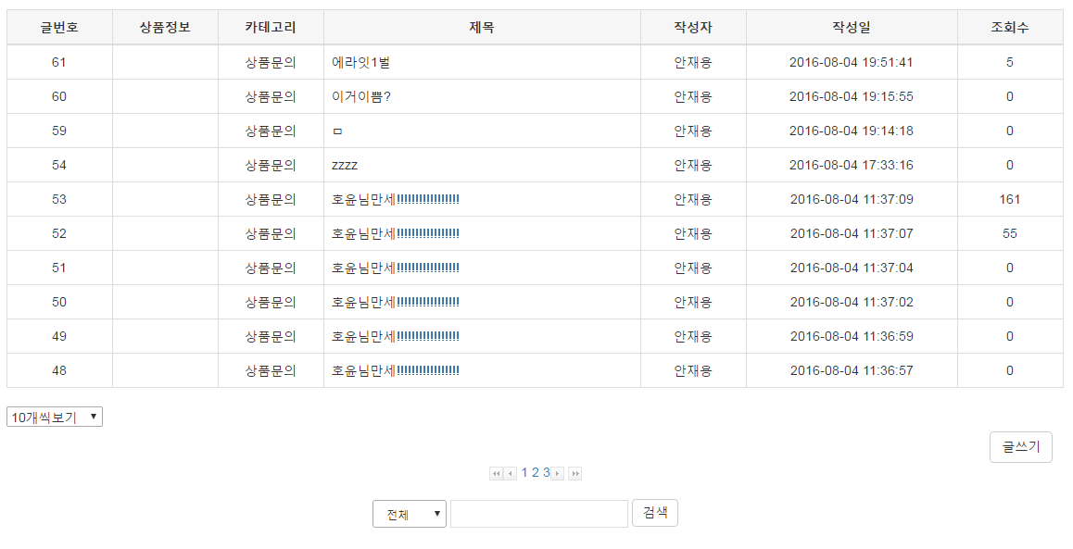
개발 화면 - 게시판

Slide 27
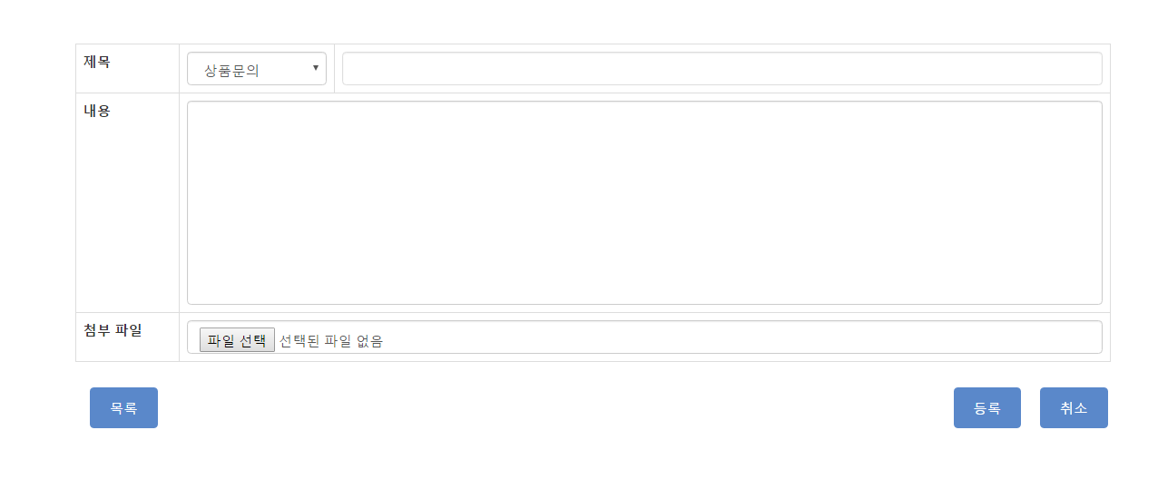
개발 화면 - 게시판

Slide 28
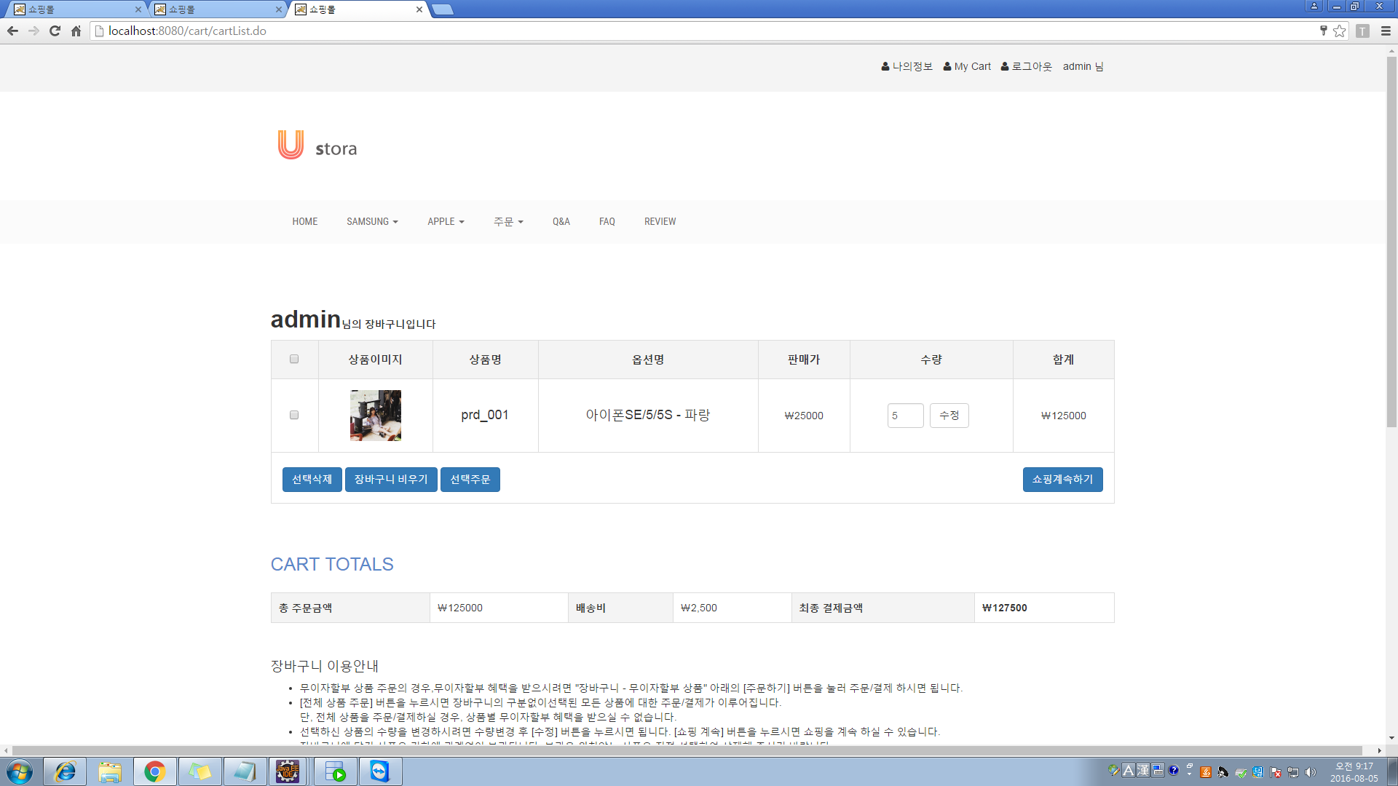
개발 화면 - 장바구니

Slide 29
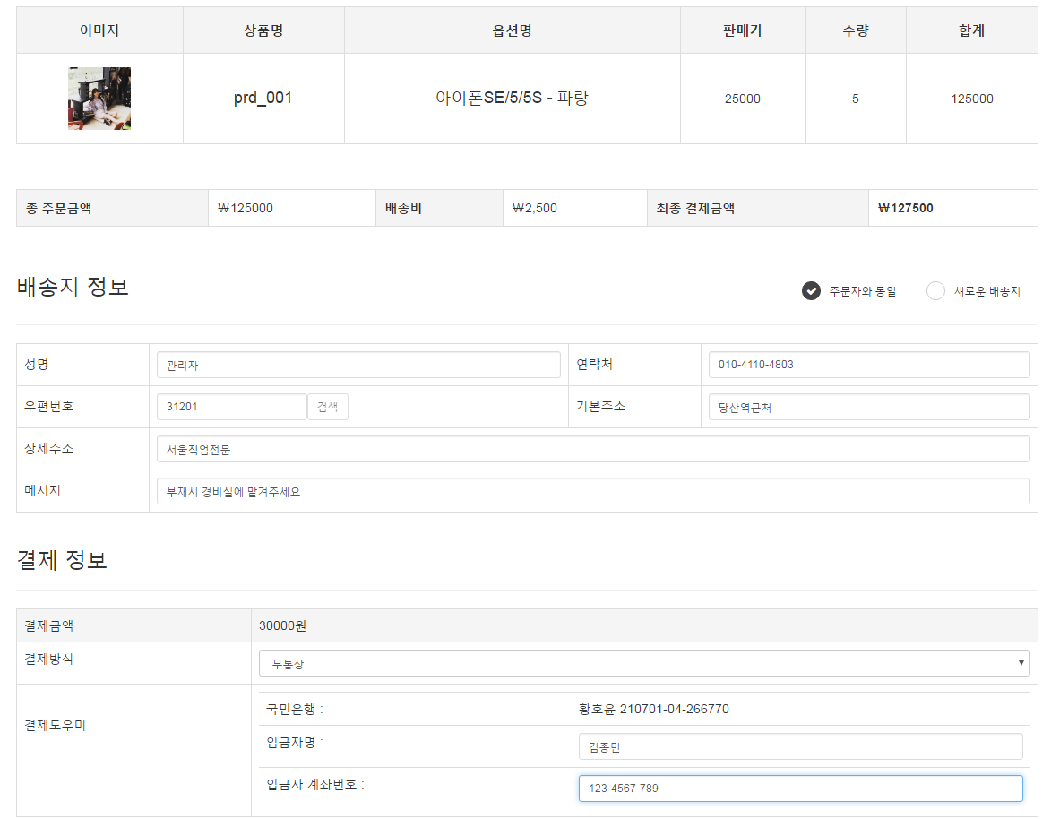
개발 화면 - 주문

Slide 30
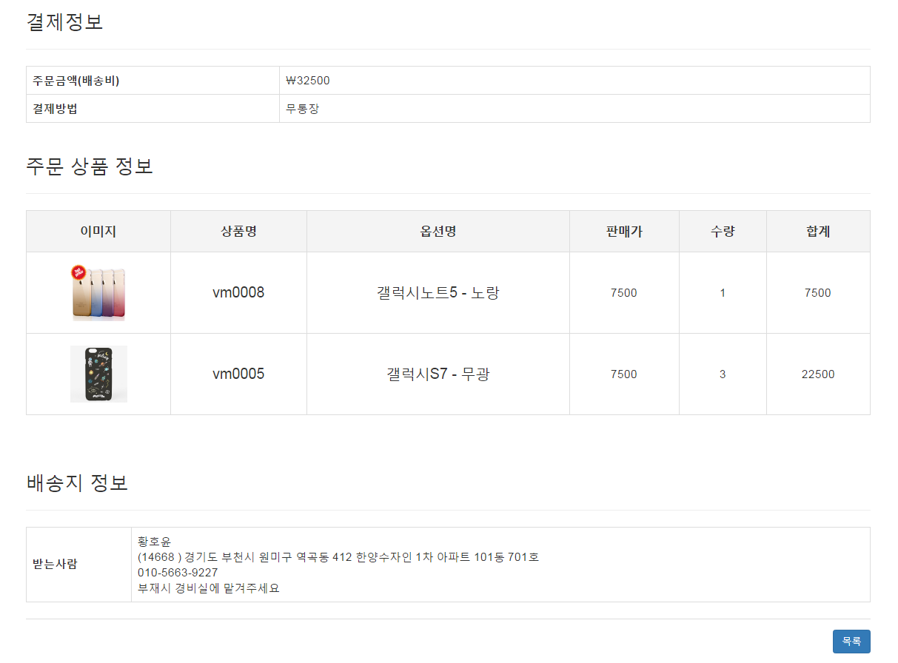
개발 화면 - 주문

Slide 31
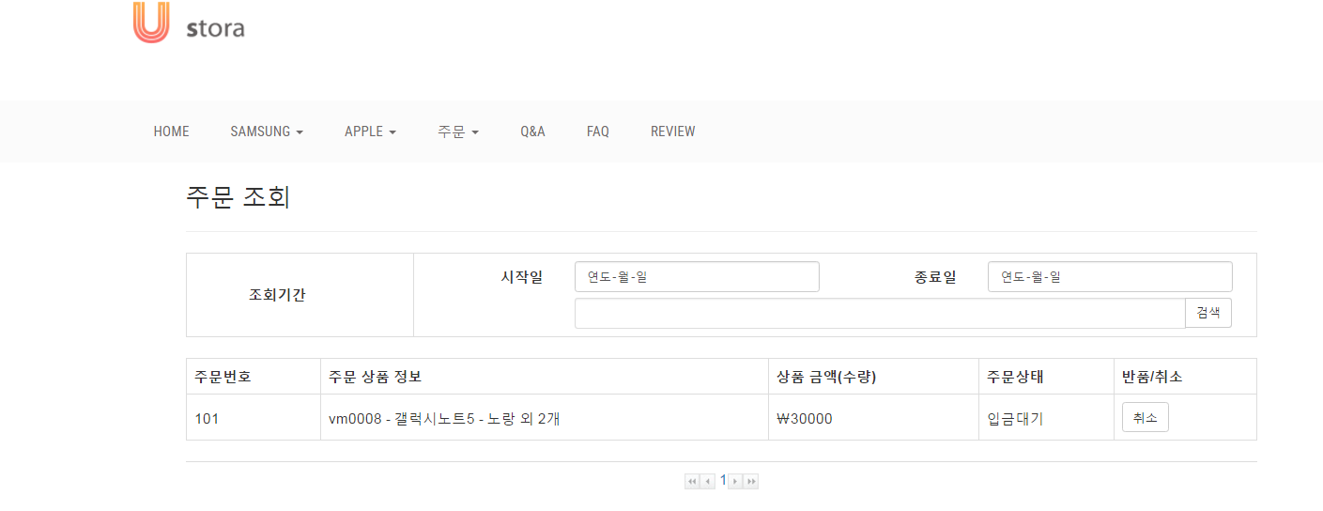
개발 화면 - 주문

Slide 32
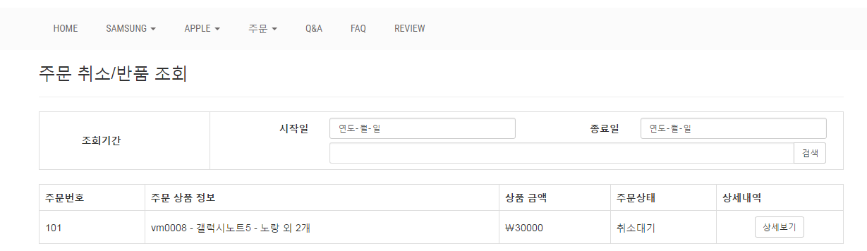
개발 화면 - 주문

Slide 33
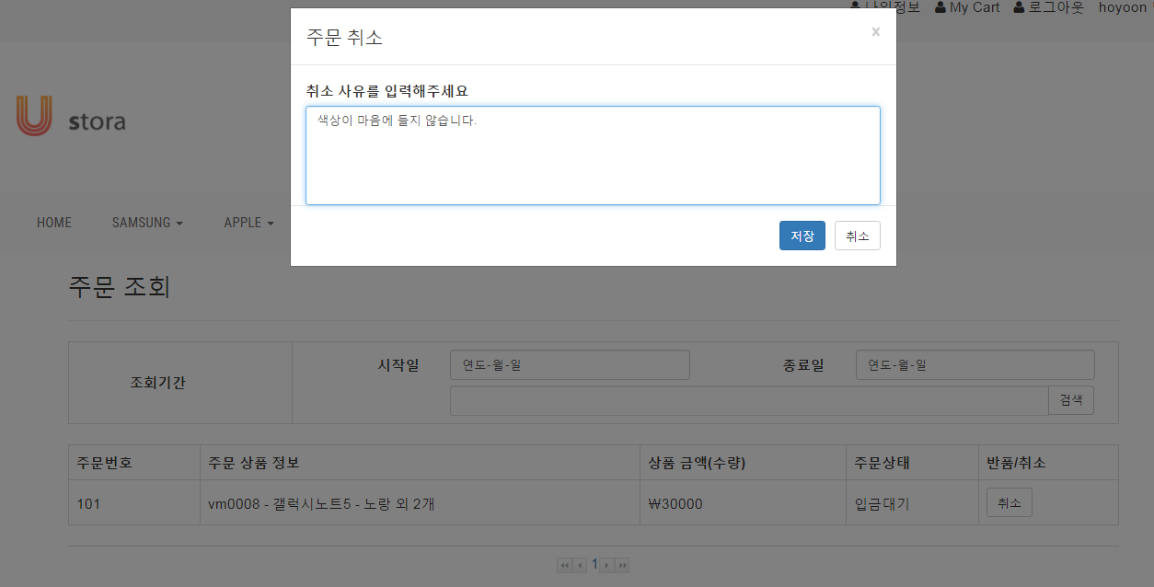
개발 화면 - 주문

Slide 34
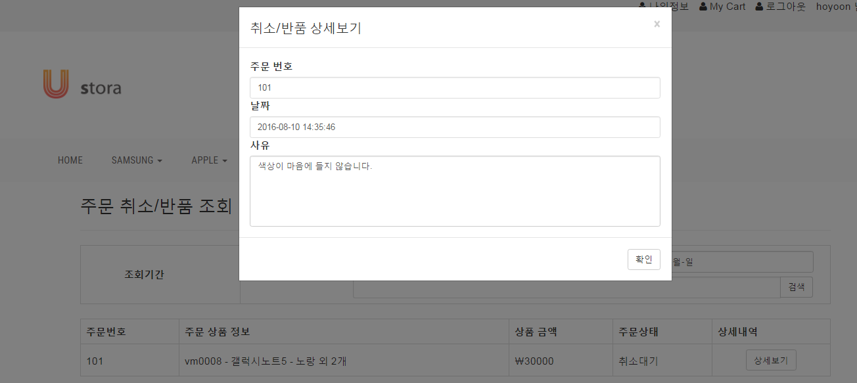
개발 화면 - 주문

Slide 35
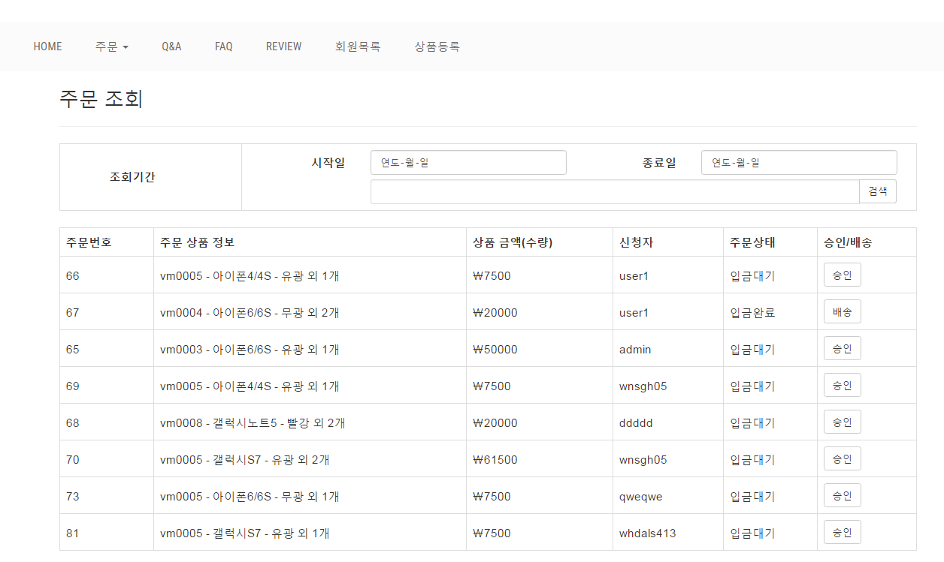
개발 화면 - 주문

Slide 36
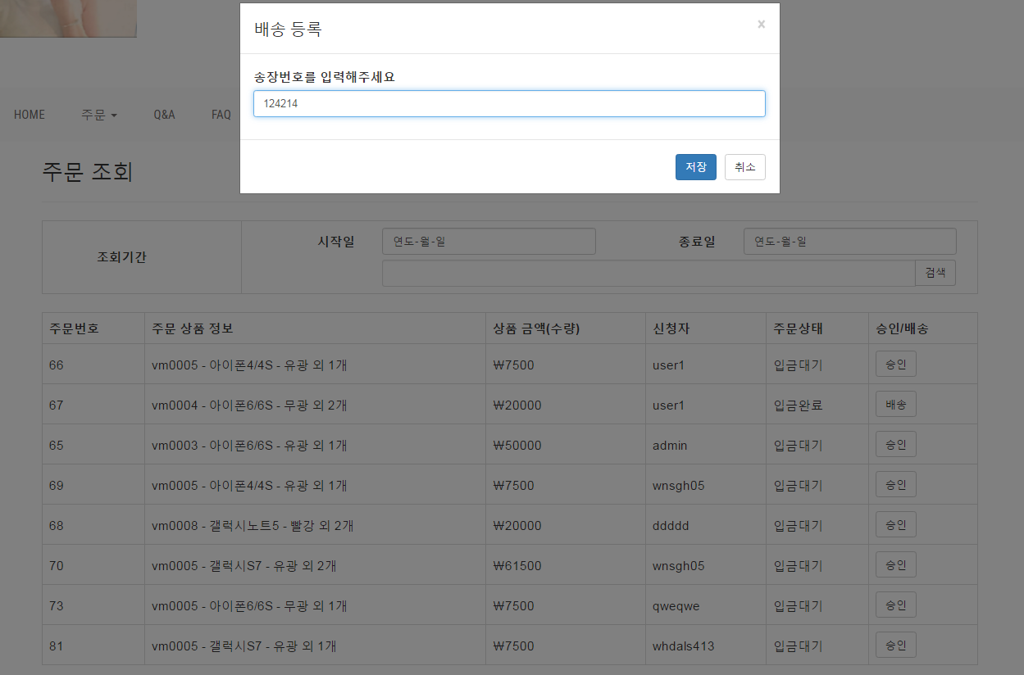
개발 화면 - 주문

Slide 37
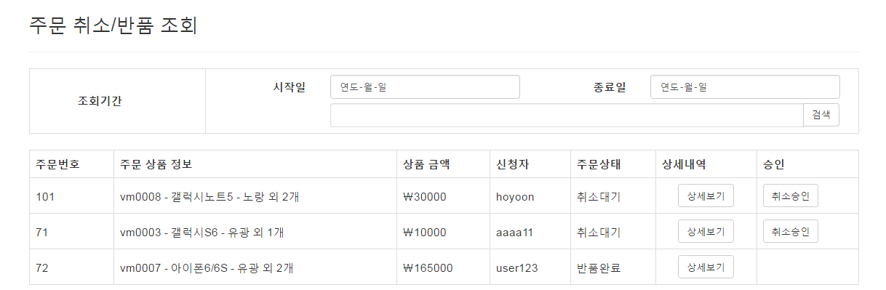
개발 화면 - 주문

Slide 38
개발 후기
전체 프로젝트를 조장으로서 진행을 하다보니 팀을 이끌어 나간다는 것은 정말 많은 노력이 드는것 같습니다. 이런 못난 조장을 두고도 잘 따라오신 조원들에게 감사의 말씀을 드리고 다음에도 이런 기회가 생긴다면 좀더 완성도 높은 작품을
한번 만들어 보겠습니다.
황호윤
처음 기간을 한달이라고 들었을때 혼자서도 가능하지 않을까 생각했는데 막상 진행을해보니 혼자서는 힘들고 팀으로하는 이유가 있구나를 느꼇다.
두번째 프로젝트를 진행하면서 개발을 배우면서 실력이 처음보다 많이 향상되었음을 느꼇고 역시 프로젝트 개발을 할때가 가장 재미있다.
김종민
모질이 데리고 프로젝트 진행하느라 고생하면서도
싫은 소리 안해준 조원들이 고마웠다
완성 못한 부분도 있어서 아쉽지만 더 하기는 싫ㅁㄴㅇㄻㄴㅇ.
이 삭
세세한 분류가 있으면 로직이 점점 어려워 지는 거 같다. 하지만 좋은 조장님 만나서 재미있게 작업했다.
완성을 위해 열심히 노력한 다른 조원에게도 고맙다.
박준서
먼저 맡은 부분을 제대로 완성하지 못해서 많이 아쉽다. 역시나 많이 부족하다는 걸 다시 뼈저리게 느꼈고, 빨리 공부해서 채워나가야겠다. 나중에 실무에 가서 프로젝트를 진행하게 되면 그때는 꼭 혼자의 힘으로 진행해 보고 싶다.
박현주

